Slide 1
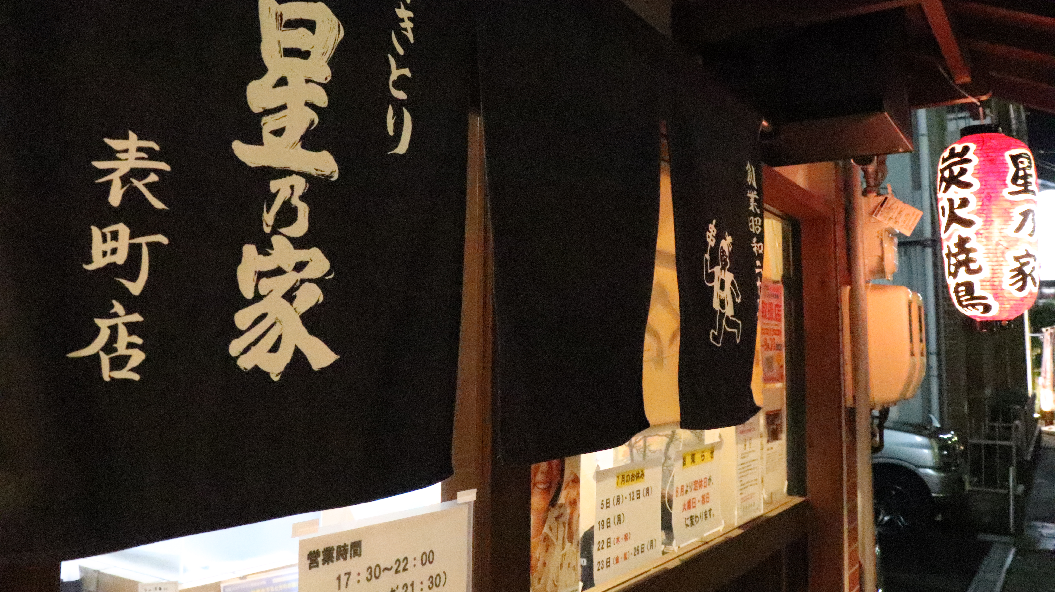
星乃屋 表町店
昭和25年創業で70年以上続く老舗やきとり星乃家の2号店が 2020年12月に表町にオープン。 名物かわの串焼きや若鳥バター焼きは絶品。 丹精込めて焼き上げます。

Slide 2
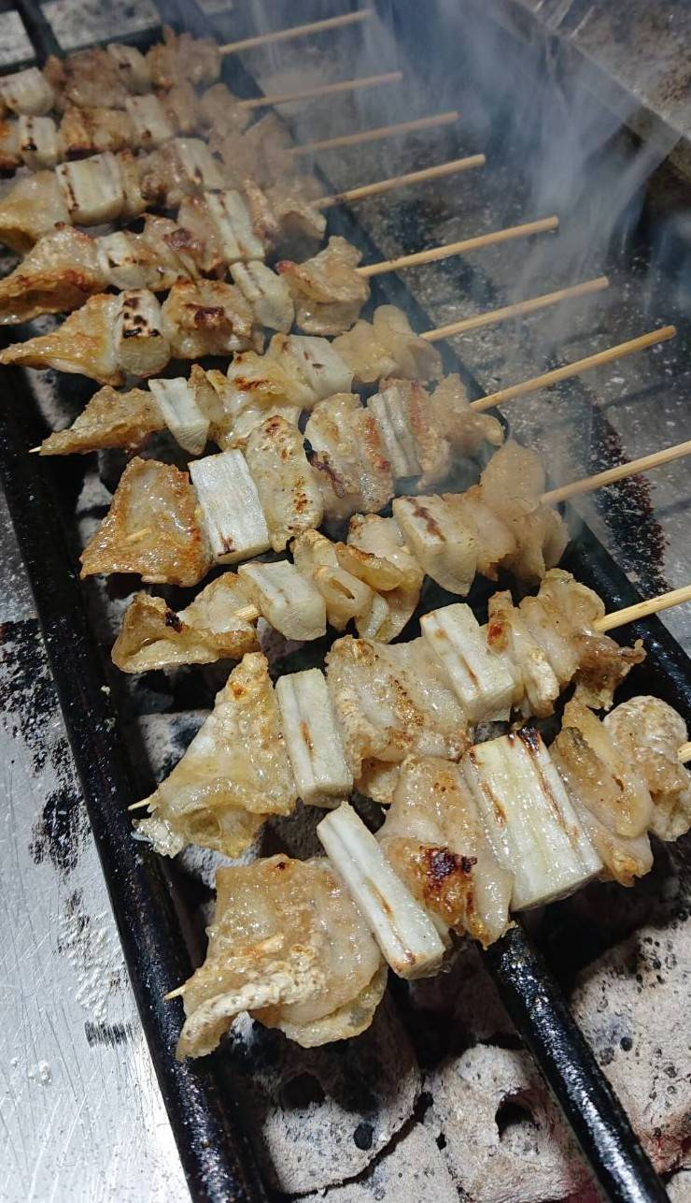
串焼き
名物かわ
かしわ
きも
ずり
ささみ
つくね
せせり
ごぼう
こころ
白ねぎ
しいたけ
〜名物かわ〜

Slide 3
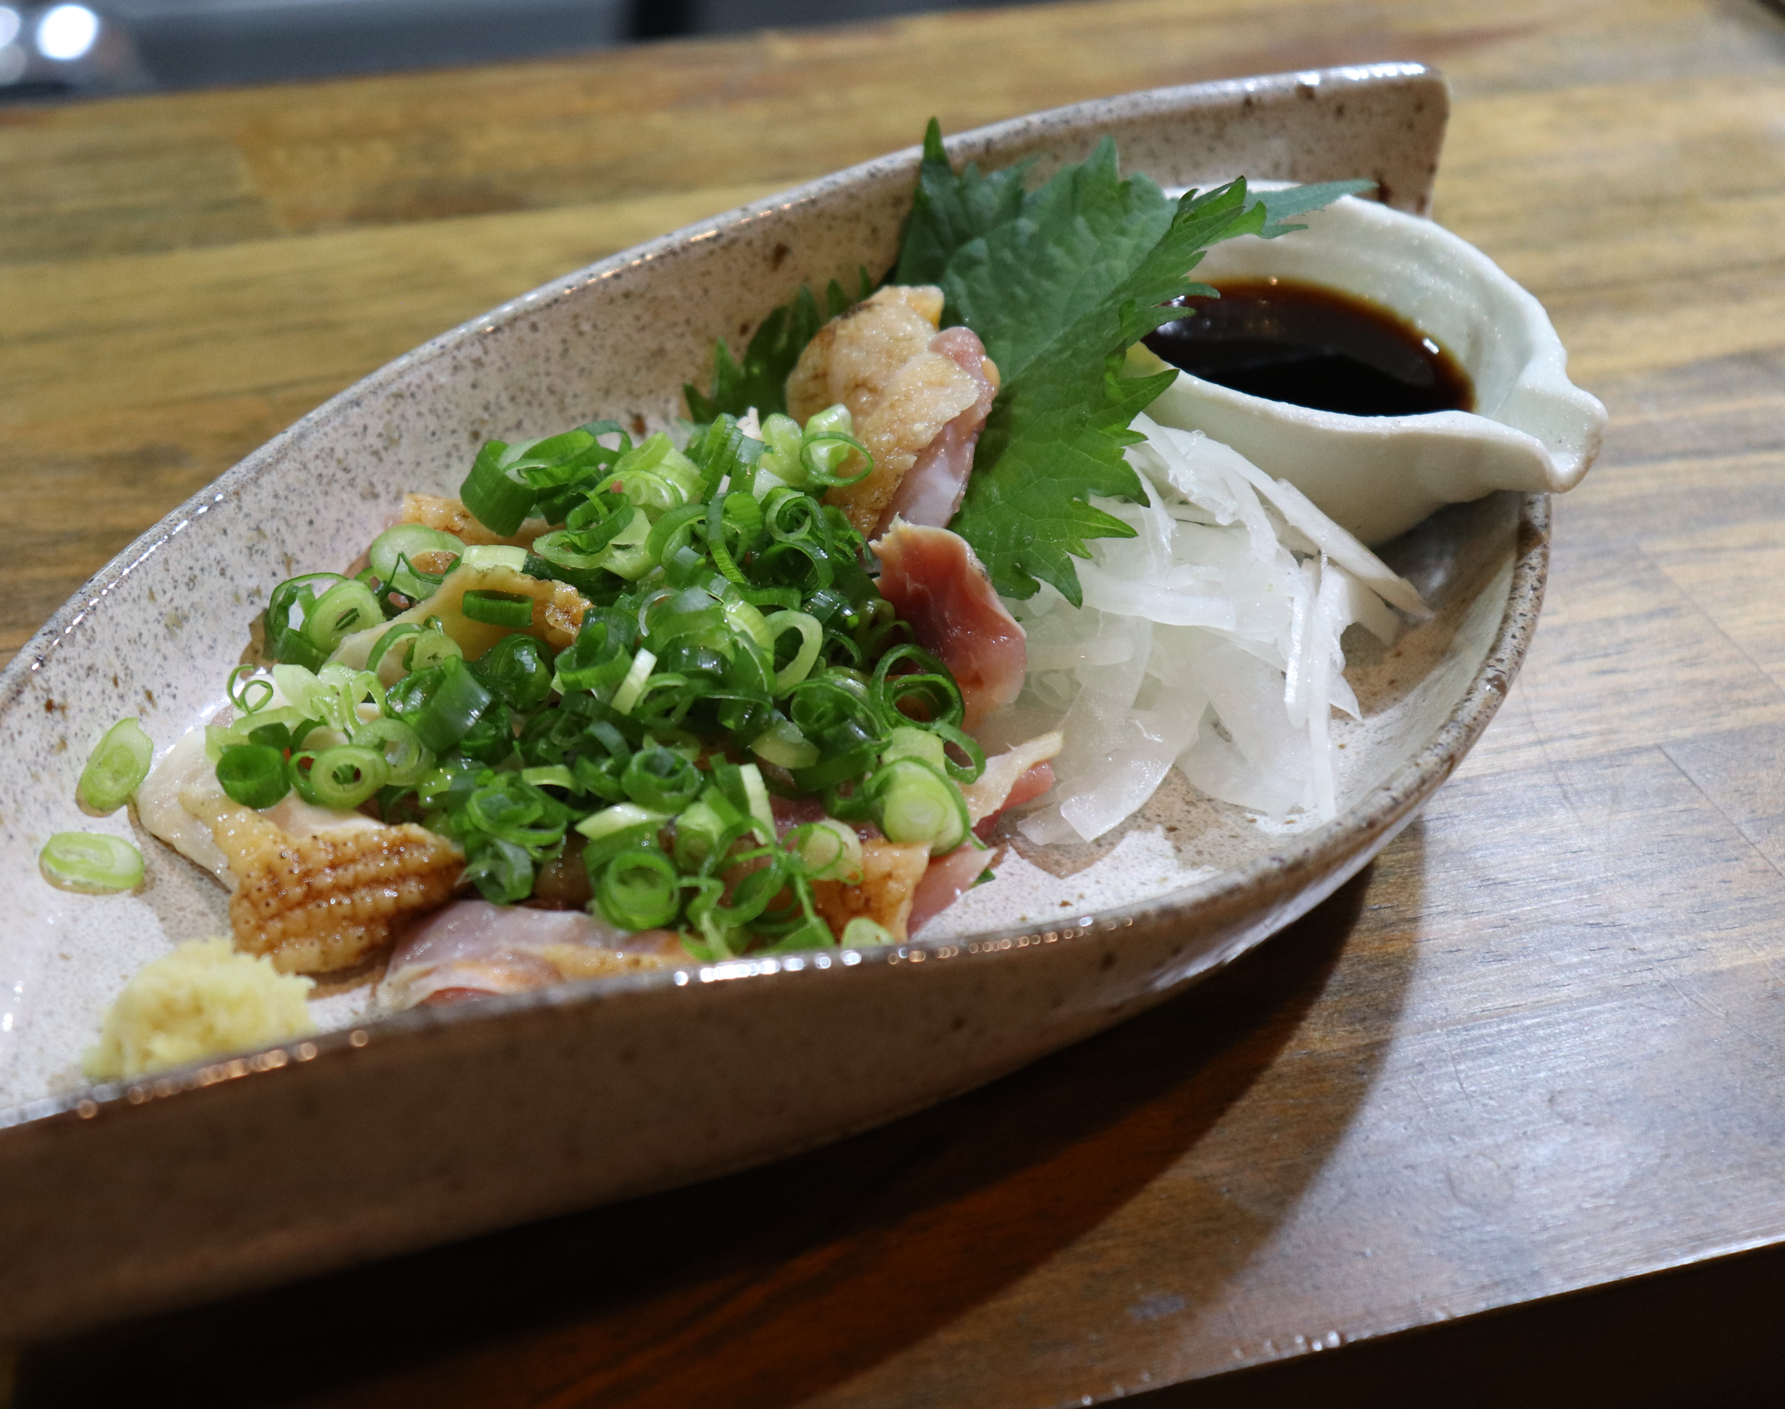
表町店オリジナルメニュー
野菜サラダ
枝豆
ポテトサラダ
宮崎産赤鶏のたたき
つけもの盛り合わせ
味噌汁

Slide 4
串焼き
名物かわ
かしわ
きも
ずり
ささみ
つくね
せせり
ごぼう
こころ
白ねぎ
しいたけ

Slide 5
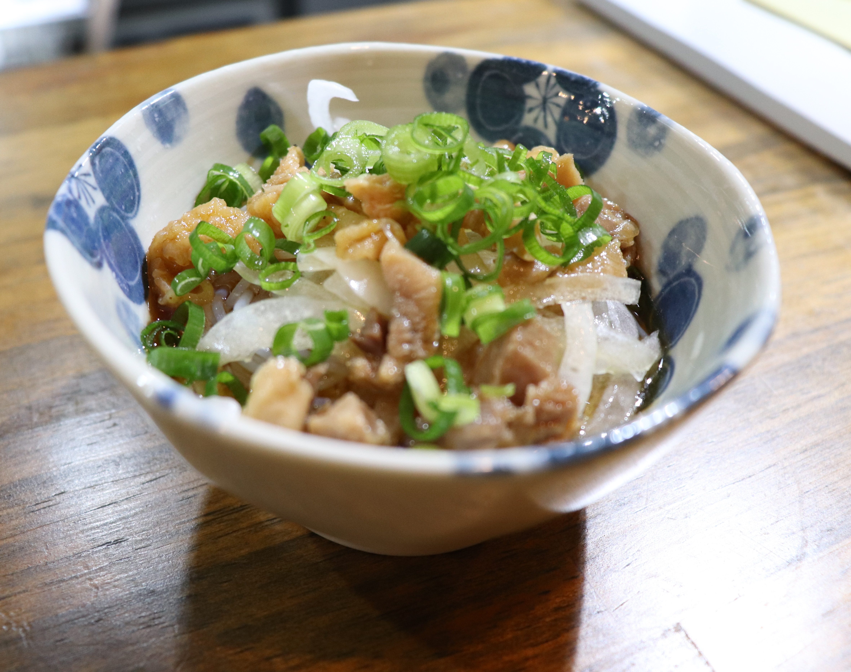
酢の物
とり酢
せせりぽん酢
シャコ酢
御飯もの
お茶漬け（のり）
お茶漬け（鮭）
お茶漬け（梅）
白ごはん

Slide 6
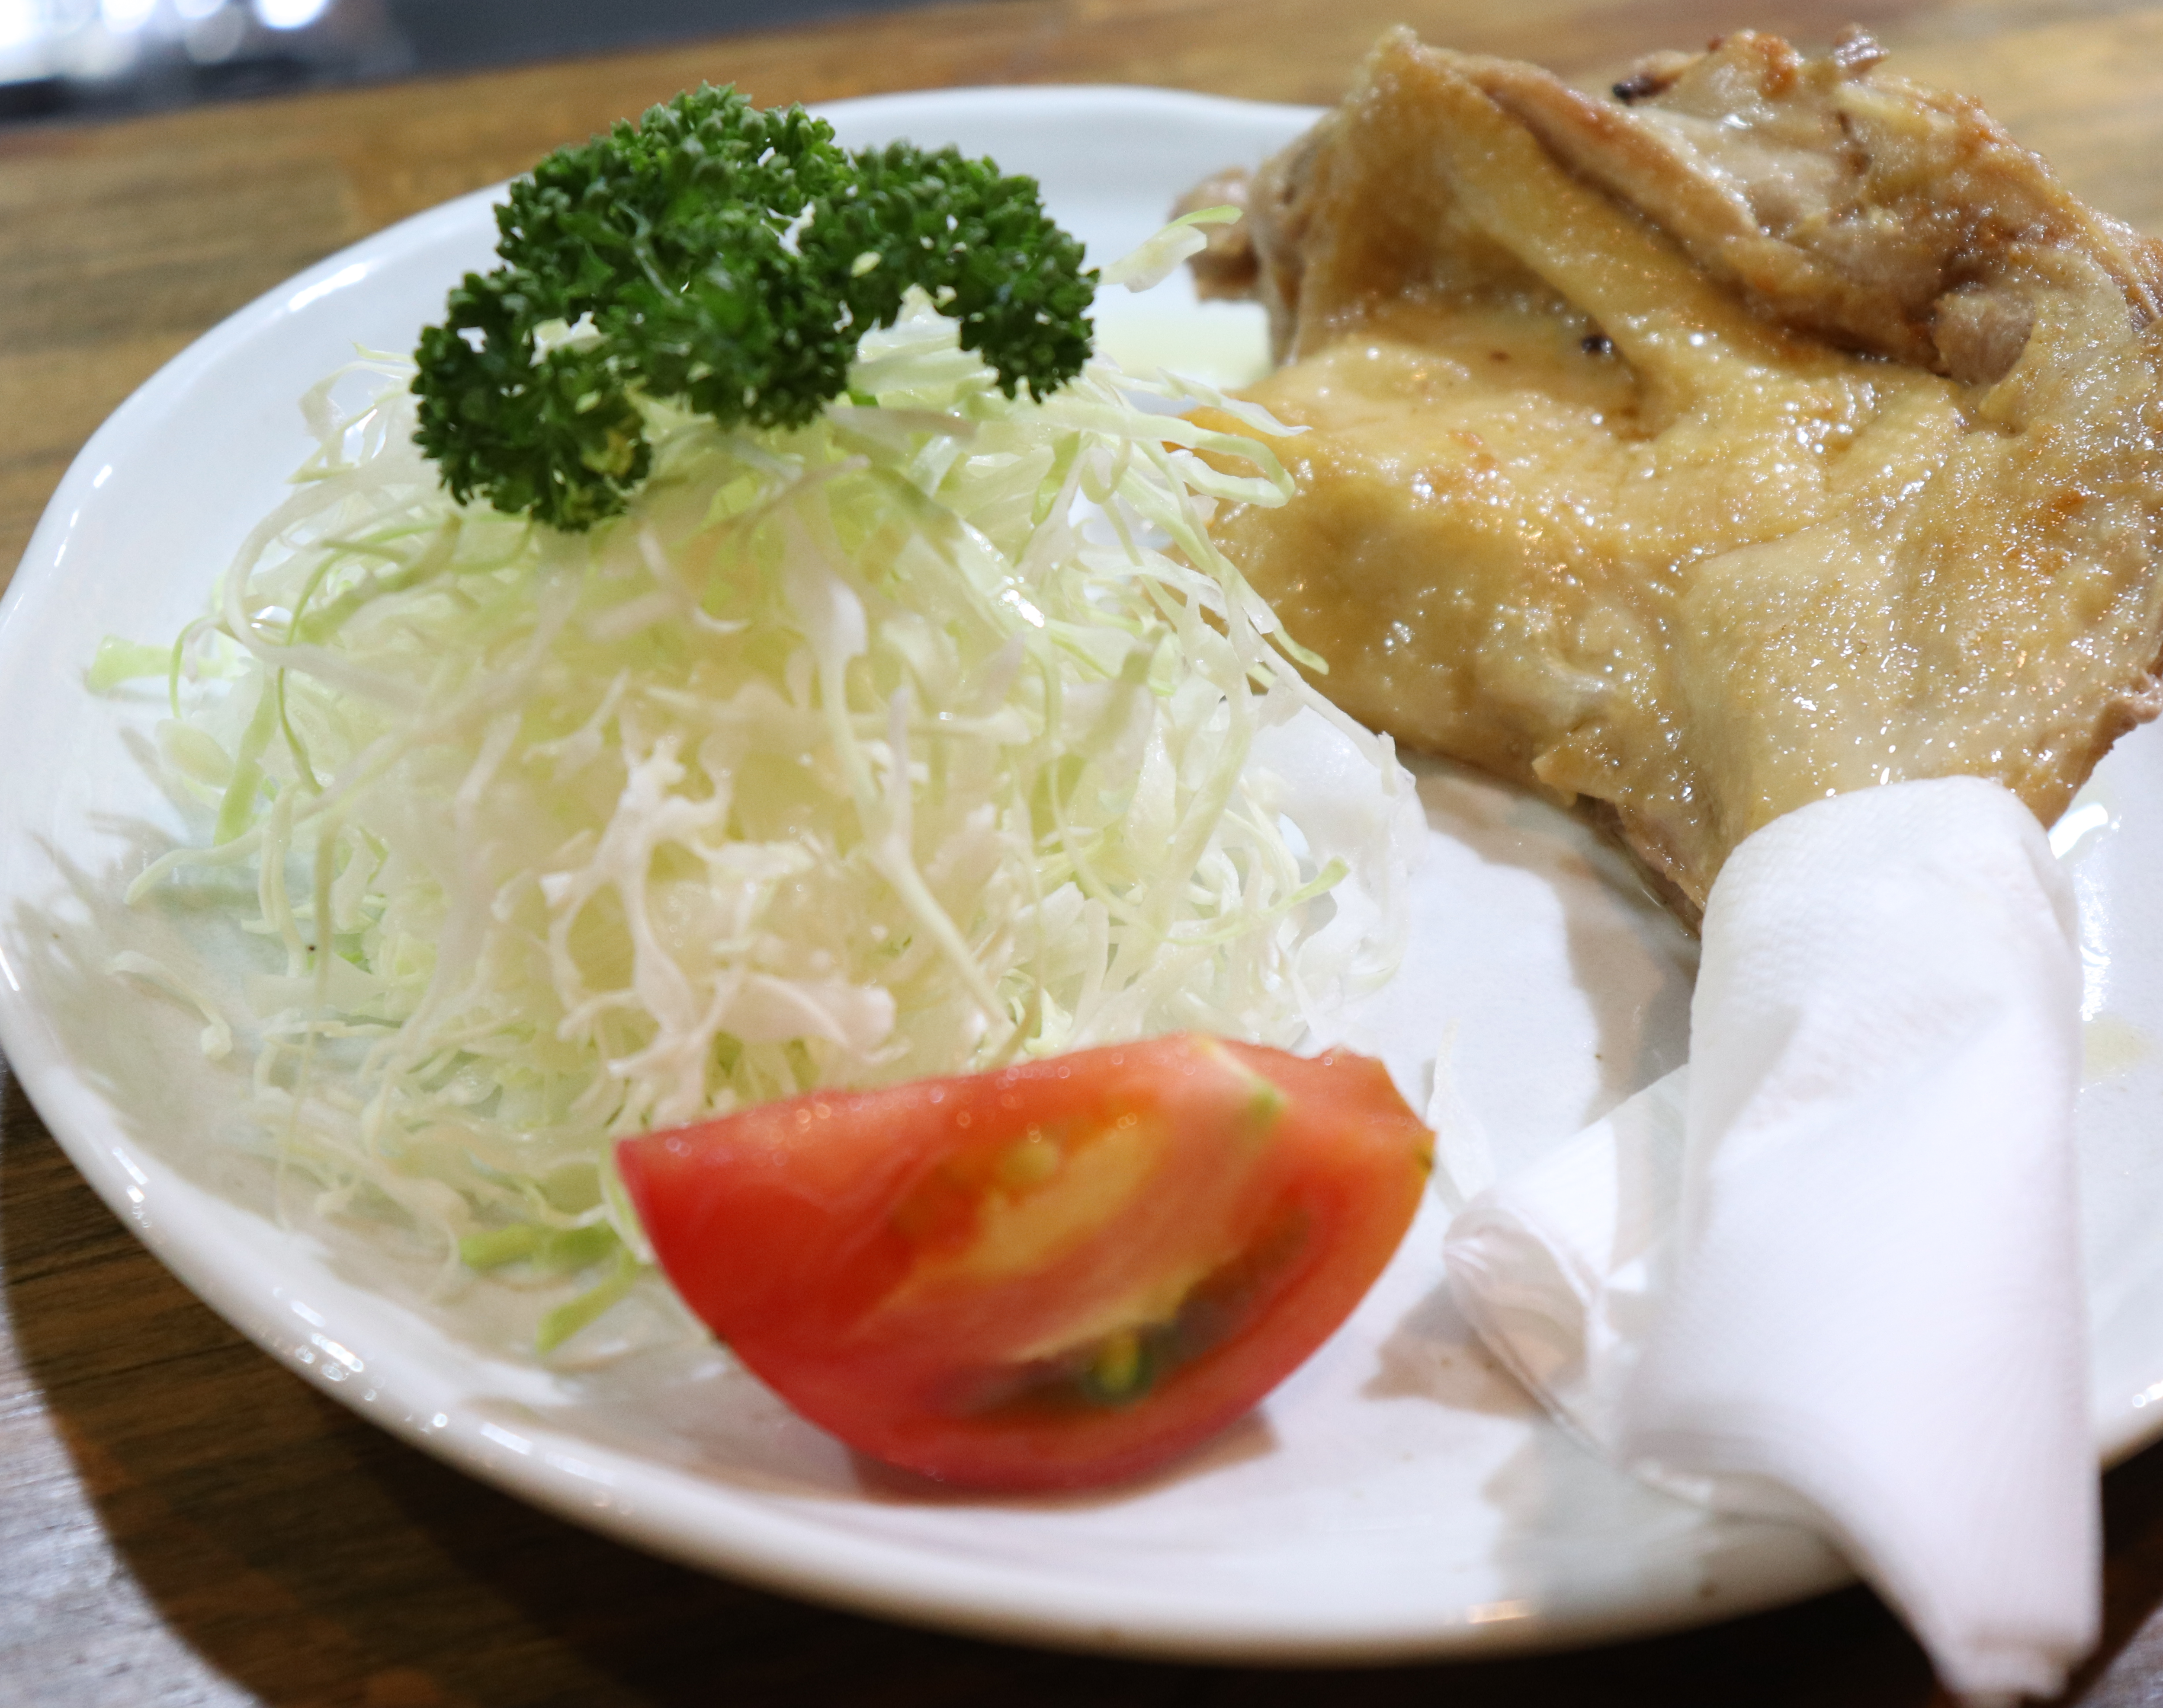
一品料理
ヤッコ
もろきゅう
トマト
おつまキャベツ
オニオンスライス
名物若鳥バター焼き
名物若鳥バター焼き大

Slide 7
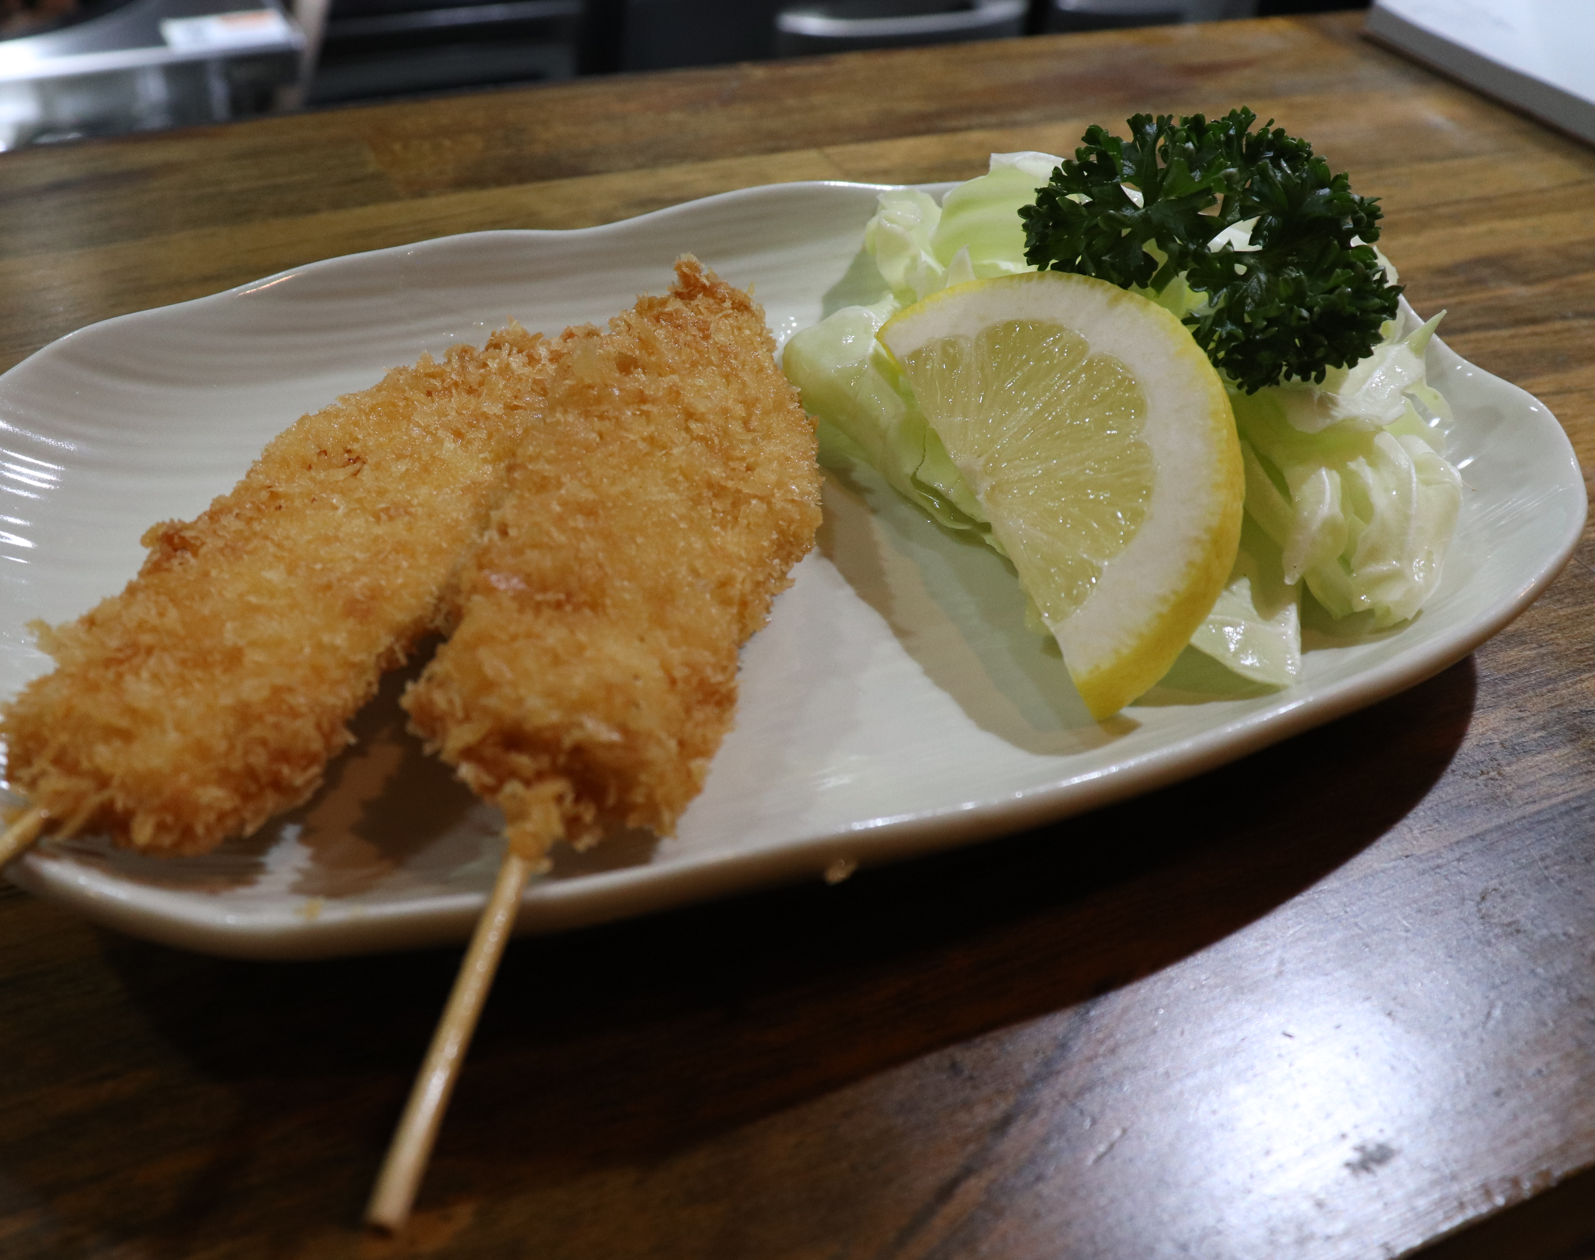
揚げ物
串カツ
なんこつ唐揚げ
若鳥唐揚げ
揚げだし豆腐
冬季のみ
湯豆腐

Slide 8
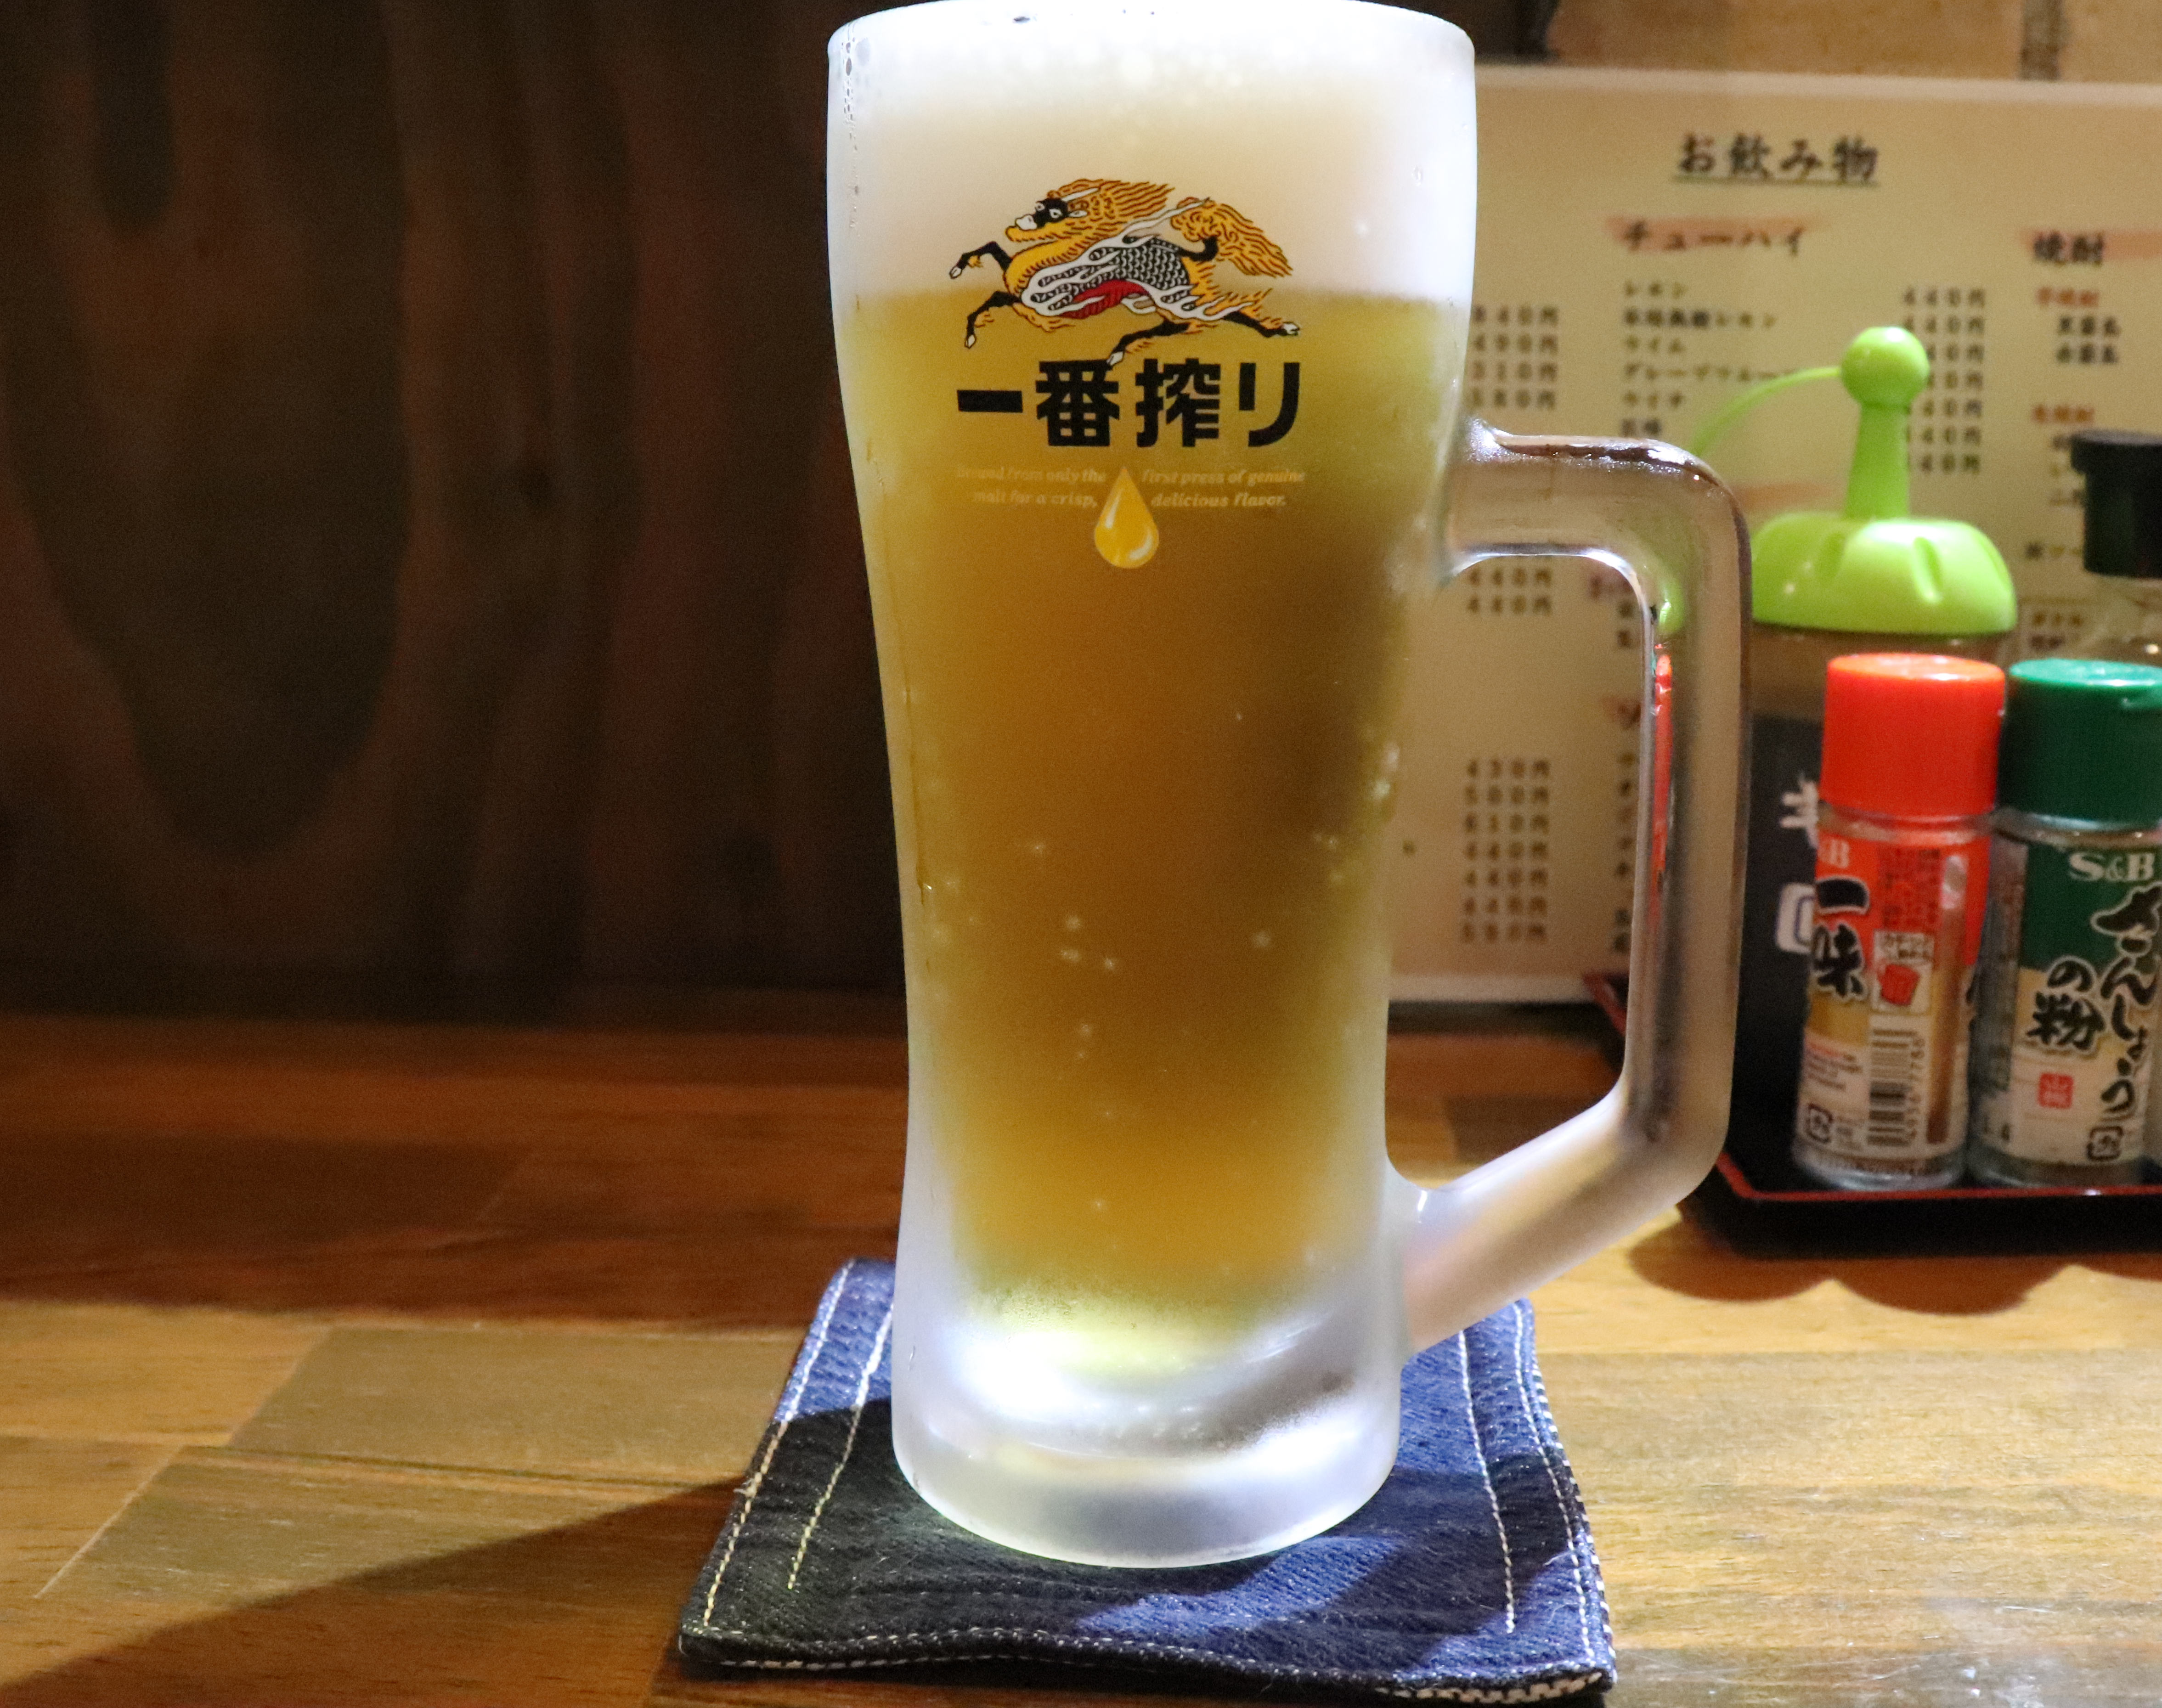
お飲み物
ビール
キリン一番搾り生ビール
キリンラガー
カクテル
カシスソーダー
カシスオレンジ
カシスウーロン
モヒート
ウイスキー
星乃家ハイボール
角ハイボール
ジンジャーハイボール
コークハイボール
角ウイスキー
チューハイ
レモン
氷結無糖レモン
ライム
グループフルーツ
ライチ
巨峰
梅
焼酎
芋焼酎
麦焼酎
その他
玉露割り
まっこい梅酒
日本酒 極聖
生酒
ノンアルコール
キリン零ICHI
ソフトドリンク
ウーロン茶
オレンジジュース
ジンジャーエール
コカコーラ
玉露茶
炭酸水

Slide 9
appendix

